Slide 1
UNIVERSIDAD DE LAS FUERZAS ARMADAS - ESPE
CARRERA DE INGENIERÍA EN FINANZAS Y AUDITORÍA
LIMITACIONES DEL CONTROL INTERNO Y SU RELACIÓN CON EL PRESUPUESTO DE LAS PYMES DE LA PROVINCIA DE BOLÍVAR
AUTORa:
SÁNCHEZ TOAPANTA, JESSENIA MARILÚ

Slide 2

Contenido
PLANTEAMIENTO DEL PROBLEMA
OBJETIVOS
JUSTIFICACIÓN
TEORÍAS DE SOPORTE
FUNDAMENTACIÓN TEÓRICA
MARCO METODOLÓGICO
RESULTADOS
CONCLUSIONES Y RECOMENDACIONES
PROPUESTA

Slide 3

PLANTEAMIENTO DEL PROBLEMA
Crisis Económica
Falta de cultura de control interno en las PYMES
Cientos de PYMES en la provincia de Bolívar; hoy en día cuentan con varios problemas como son: postergación de adquisiciones, reducido capital de inversión, incremento en las tasas crediticias, disminución de segmentos y mercados, entre otros

Slide 4

Objetivo General
Analizar la incidencia de las acciones limitadas del control interno, en la ejecución del presupuesto de las Pymes de la provincia de Bolívar.
Analizar la existencia de procesos de control interno en las Pymes de la provincia de Bolívar.
Establecer el nivel de eficiencia presupuestaria en los dos últimos períodos fiscales de las Pymes de la provincia de Bolívar.
Promover una metodología de control interno hacia la eficiencia del proceso presupuestario de las Pymes de la provincia de Bolívar.

Slide 5

JUSTIFICACIÓN
Administración eficiente
Maximizar las utilidades
Reducción al máximo de costos y gastos de operación
Planificación presupuestararia
SISTEMAS DE CONTROL INTERNO

Slide 6

TEORÍAS DE SOPORTE
  Teoría del control administrativo
(Cáceres 2018)
Conjunto de elementos que están relacionados en forma mutua y que interactúan entre si para lograr un objetivo.
  Teoría del proceso contable
(Beir, 2015)
Es una interacción de los manejos financieros bajo una relación mutua con las acciones empresariales.
  Teoría de la ejecución presupuestaria
(Wilmer, 2017)
Generar inversión empresarial, que los ingresos sobrepasen los egresos, y que los activos mantengan un alto posicionamiento ante los pasivos.

Slide 7

Fundamentación teórica
Emprendimiento
PYMES
Control Interno

Slide 8
Fundamentación teórica
Procesos
Presupuesto
Control financiero en PYMES

Slide 9

MARCO METODOLÓGICO
Por su finalidad
Aplicada
Por las fuentes de información
Campo
Por el control de las variables
No experimental
Por el alcance
Descriptiva-Correlacional
Enfoque de investigación
Cuantitativo

Slide 10

HIPÓTESIS
H₁: El control interno influye positivamente en la ejecución presupuestaria de las PYMES de la provincia Bolívar
H0: El control interno no influye en la ejecución presupuestaria de las PYMES de la provincia Bolívar
Hipótesis Alternativa
Hipótesis Nula

Slide 11
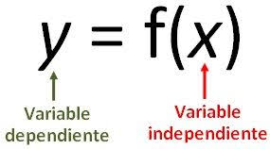
SISTEMA DE VARIABLES
Variable independiente
Control interno
Variable dependiente:
Presupuesto

Slide 12
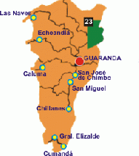

POBLACIÓN Y MUESTRA
INEC (2017)
12.762 Empresas
10.209 PYMES en la Provincia de Bolívar
20% resultaban grandes empresas

Slide 13

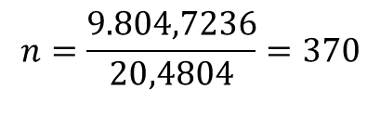
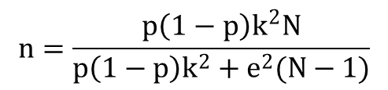
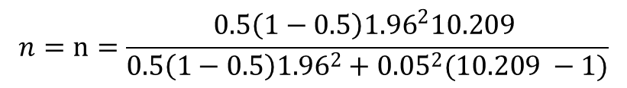
CÁLCULO DE LA MUESTRA
N= Población total
P = proporción de individuos con un comportamiento diferente al esperado
K = nivel de confianza que indica que los resultados del estudio sean ciertos
E= el error muestral deseado
Para el cálculo de la muestra se utilizó la siguiente fórmula:
$$n=\frac{p\left(1−p\right)k^{2}N}{p\left(1−p\right)k^{2}+e^{2}(N−1)}$$
$$n=n=\frac{0.5\left(1−0.5\right){1.96}^{2}10.209 }{0.5\left(1−0.5\right){1.96}^{2}+{0.05}^{2}(10.209 −1)}$$
$$n=\frac{9.804,7236}{20,4804}=370$$
n= 370 PYMES

Slide 14

  Procedimiento de Recolección de Datos
Para la recolección de la información se procedió a ejecutar de manera sistemática los siguientes pasos:
Definir el universo total de Pequeñas y Medianas Empresas de la provincia Bolívar
Cálculo de la muestra de estudio
Establecimiento de aquellas PYMES que presentaban disposición a facilitar información respecto a la administración y control llevado en su empresa
Establecimiento de cronograma de aplicación de encuestas
Aplicación de encuestas a la muestra de estudio

Slide 15
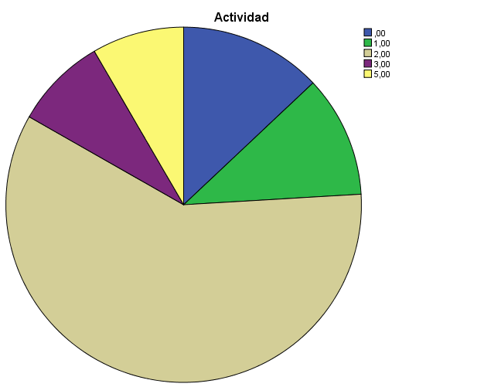
RESULTADOS
Actividad de la empresa
 |  | Frecuencia | Porcentaje | Porcentaje válido | Porcentaje acumulado
Válido | Comercio al por mayor y al por menor. | 48 | 13,0 | 13,0 | 13,0
 | Agricultura, silvicultura y pesca. | 41 | 11,1 | 11,1 | 24,1
 | Industrias manufactureras. | 219 | 59,2 | 59,2 | 83,2
 | Construcción. | 31 | 8,4 | 8,4 | 91,6
 | Transporte, almacenamiento, y comunicaciones | 31 | 8,4 | 8,4 | 100,0
 | Total | 370 | 100,0 | 100,0

Slide 16
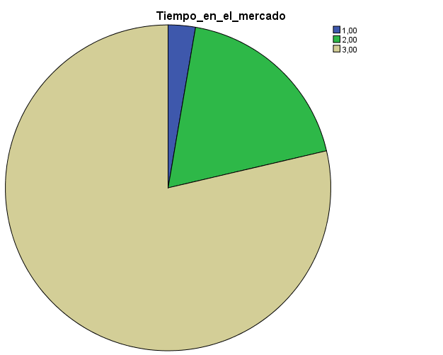
RESULTADOS
Tiempo en el mercado
 |  | Frecuencia | Porcentaje | Porcentaje válido | Porcentaje acumulado
Válido | Menos de 1 año | 10 | 2,7 | 2,7 | 2,7
 | Entre 1 y 5 años | 69 | 18,6 | 18,6 | 21,4
 | Más de 5 años | 291 | 78,6 | 78,6 | 100,0
 | Total | 370 | 100,0 | 100,0

Slide 17
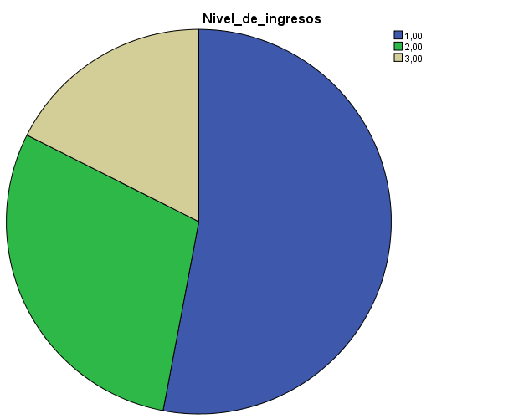
RESULTADOS
Nivel de ingresos
 |  | Frecuencia | Porcentaje | Porcentaje válido | Porcentaje acumulado
Válido | Menos de $1500 mensual | 196 | 53,0 | 53,0 | 53,0
 | Entre $1500 y $5000 Mensual | 109 | 29,5 | 29,5 | 82,4
 | Más de 5000 mensual | 65 | 17,6 | 17,6 | 100,0
 | Total | 370 | 100,0 | 100,0

Slide 18
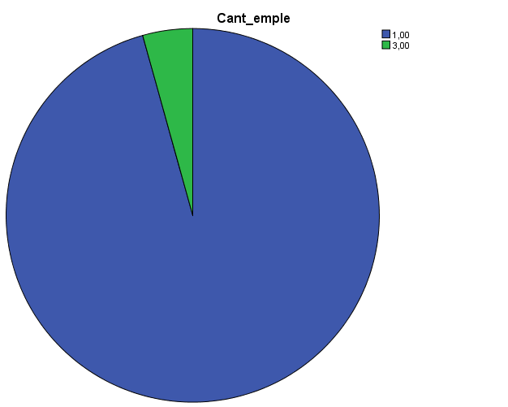
RESULTADOS
Cantidad de empleados
 |  | Frecuencia | Porcentaje | Porcentaje válido | Porcentaje acumulado
Válido | Menos de 5 | 354 | 95,7 | 95,7 | 95,7
 | Entre 5 y 10 | 16 | 4,3 | 4,3 | 100,0
 | Más de 10 | 370 | 100,0 | 100,0

Slide 19
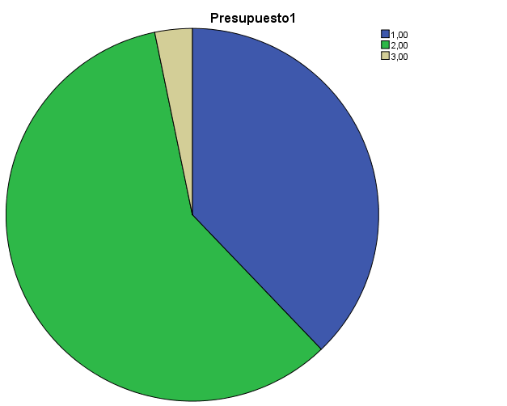
RESULTADOS
¿La PYME maneja un presupuesto mensual y anual de las actividades y los recursos asociados de una manera adecuada?
 |  | Frecuencia | Porcentaje | Porcentaje válido | Porcentaje acumulado
Válido | Nunca | 140 | 37,8 | 37,8 | 37,8
 | Casi nunca | 218 | 58,9 | 58,9 | 96,8
 | A veces | 12 | 3,2 | 3,2 | 100,0
 | Total | 370 | 100,0 | 100,0

Slide 20
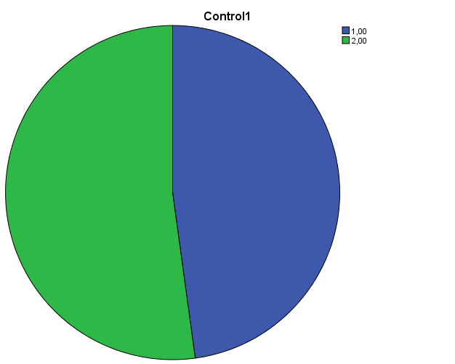
RESULTADOS
En cuanto al sistema de control interno de la PYME ¿Cuál es la periodicidad del mismo?
 |  | Frecuencia | Porcentaje | Porcentaje válido | Porcentaje acumulado
Válido | No se realiza el control interno | 177 | 47,8 | 47,8 | 47,8
 | Se realizan revisiones esporádicas | 193 | 52,2 | 52,2 | 100,0
 | Total | 370 | 100,0 | 100,0

Slide 21

Comprobación de hipótesis
Sistema de hipótesis
H1: El control interno influye positivamente en la ejecución presupuestaria de las PYMES de la provincia Bolívar
Criterios de aceptación
H1: Correlación de Pearson > 0.3 y Sigma bilateral <0.05
H0: El control interno no influye en la ejecución presupuestaria de las PYMES de la provincia Bolívar
Criterios de aceptación
H0: Correlación de Pearson< 0.3 o Sigma bilateral >0.05
A continuación, se presenta los resultados obtenidos

Slide 22
Comprobación de hipótesis
Tabla 29 Resultados de la Correlación de Pearson
Correlaciones de Pearson
 |  | Presupuesto1 | Presupuesto2 | Presupuesto3 | Presupuesto4 | Presupuesto5 | Presupuesto6 | Presupuesto7 | Presupuesto8
Control1 | C. Pearson | ,008 | ,119* | ,003 | -,001 | ,139** | ,309** | ,026 | ,026
 | Sig. | ,883 | ,022 | ,947 | ,985 | ,007 | ,000 | ,625 | ,625
Control2 | C. Pearson | ,071 | -,100 | ,070 | ,161** | ,201** | ,272** | ,256** | ,256**
 | Sig. | ,174 | ,054 | ,180 | ,002 | ,000 | ,000 | ,000 | ,000
Control3 | C. Pearson | -,024 | ,086 | ,011 | ,116* | ,192** | ,104* | ,102 | ,102
 | Sig. | ,647 | ,097 | ,838 | ,025 | ,000 | ,045 | ,050 | ,050
Control4 | C. Pearson | ,060 | ,042 | ,206** | ,192** | ,227** | ,167** | ,308** | ,308**
 | Sig. | ,253 | ,425 | ,000 | ,000 | ,000 | ,001 | ,000 | ,000
Control5 | C. Pearson | ,112* | -,102* | ,008 | ,159** | -,019 | -,042 | -,016 | -,016
 | Sig. | ,031 | ,049 | ,872 | ,002 | ,710 | ,422 | ,755 | ,755
Control6 | C. Pearson | ,062 | ,173** | ,154** | ,155** | ,138** | -,036 | ,019 | ,019
 | Sig. | ,233 | ,001 | ,003 | ,003 | ,008 | ,493 | ,717 | ,717
Control7 | C. Pearson | ,024 | ,005 | -,016 | ,081 | -,045 | ,007 | -,029 | -,029
 | Sig. | ,644 | ,930 | ,758 | ,122 | ,391 | ,892 | ,584 | ,584
Control8 | C. Pearson | ,362** | ,074 | ,960** | ,028 | ,607** | ,362** | ,029 | ,184**
 | Sig. | ,000 | ,154 | ,000 | ,595 | ,000 | ,000 | ,581 | ,000

Slide 23
Comprobación de hipótesis
Se acepta HI: El control interno influye positivamente en la ejecución presupuestaria de las PYMES de la provincia Bolívar
Hipótesis

Slide 24
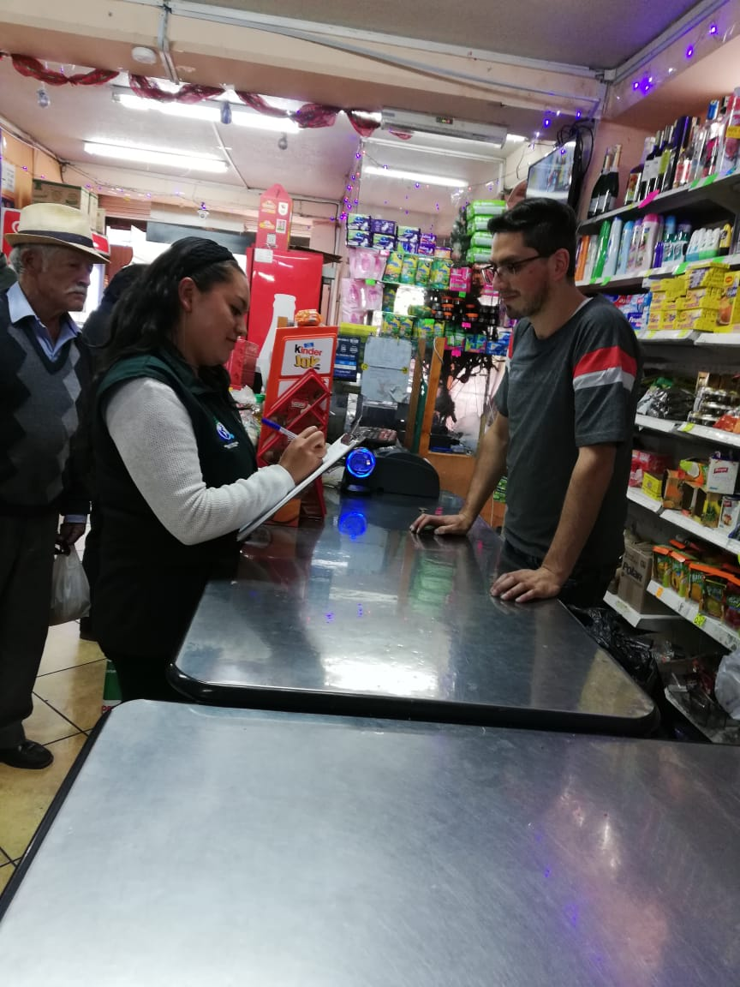
CONCLUSIONES
En cuanto a la existencia de procesos de control interno se observó que la mayoría de las PYMES a nivel provincial no cuentan con un sistema estandarizado de control interno, evidenciándose falta de control a nivel financiero, de talento humano y de inventario. En general la mayoría de las PYMES carecían de direccionamiento estratégico y presentaban una administración tipo familiar, lo que afectaba directamente sus márgenes de rentabilidad y eficiencia.
En cuanto a conocer el nivel de eficiencia presupuestaria de los dos últimos períodos, se evidenció en las visitas in situ que las empresas carecían de un registro del manejo presupuestario, puesto que no contaban principalmente con una disgregación de los recursos necesarios por actividad y los recursos asociados, así mismo no contaban con una planificación presupuestaria a corto y mediano plazo que permitiera valorar la eficiencia presupuestaria.

Slide 25
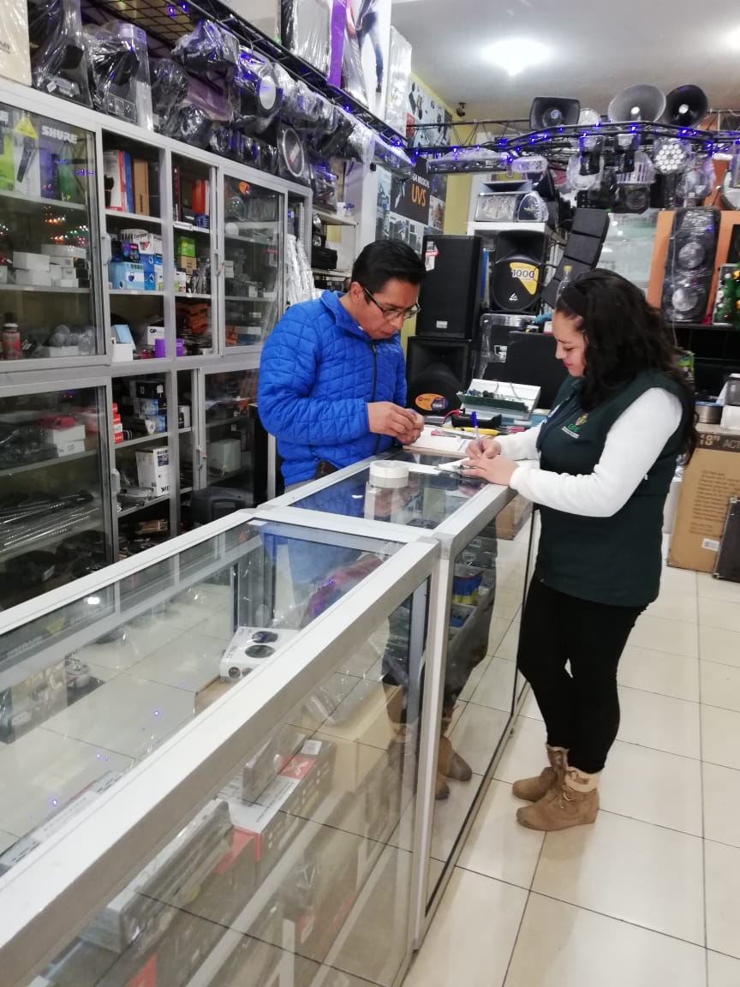
CONCLUSIONES
Mediante la propuesta técnica planteada por la presente investigación, durante la realización de las visitas se procedió a explicar brevemente de manera sencilla y comprensible los principios básicos del control interno y presupuestario, brindándole a cada PYME la información de la guía. Se observó que en general existía desconocimiento en las PYMES acerca de estas estrategias y de su importancia para la rentabilidad y buen manejo.
Mediante la comprobación de la hipótesis se logró constatar que la existencia de un control interno incide en el presupuesto de las PYMES en Bolívar, obteniéndose una correlación de Pearson superior a 0,3 entre las variables de estudio y con un nivel de significancia superior al 95% lo que permitió comprobar la hipótesis alternativa, mostrando que en cuanto a que la PYME realiza control interno con mayor periodicidad mejor será el manejo de los recursos y presupuesto necesarios para la realización de las actividades.

Slide 26
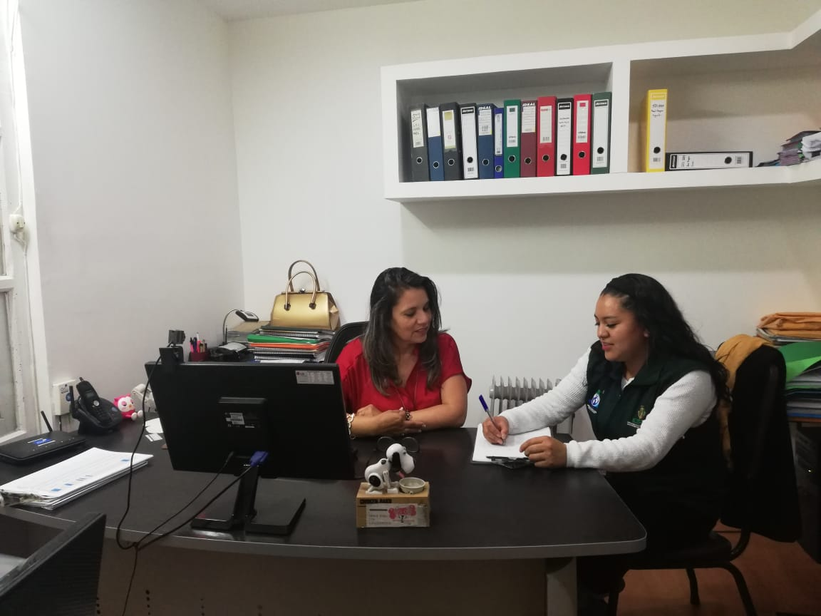
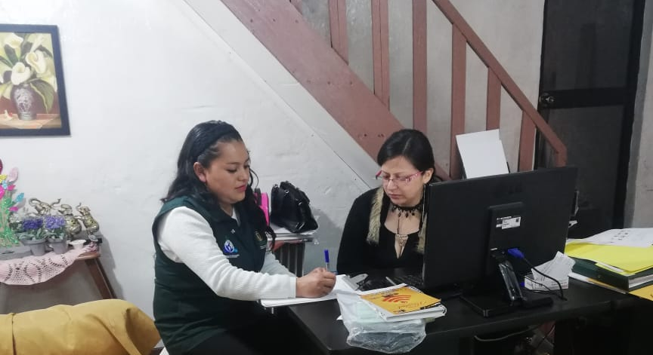
RECOMENDACIONES
Se recomienda a nivel de la provincia de Bolívar realizar una investigación que permita a través de las autoridades locales en materia de movimiento empresarial y económico brindar a las PYMES adiestramiento gratuito que ayuden al fortalecimiento del emprendedor y empresario local y por consecuencia beneficie el desarrollo económico de la región.
La investigación arrojó que resulta necesario la instauración de sistemas de control interno en las PYMES con el objeto de mejorar el manejo presupuestario e incrementar los márgenes de rentabilidad.
Se recomienda realizar jornadas de socialización con las PYMES en ferias empresariales locales con el fin de transmitir los resultados de la presente investigación y mostrar el aporte realizado en conjunto con la institución educativa, además de fomentar la cultura de control interno a nivel de la provincia Bolívar

Slide 27
PROPUESTA
Propósito
Alcance
Objetivo
El propósito del presente documento es prestar una guía a las PYMES de la provincia de Bolívar que les permita establecer el inicio del proceso de control de interno de manera sencilla y comprensible. Los postulados de la presente están basados en la realidad de las PYMES detectada durante la aplicación de la encuesta y el levantamiento de información.
Esta guía está desarrollada para aquellas empresas que carecen de un sistema de control interno.
Fomentar la cultura de control interno en las PYMES de la provincia Bolívar a fin de contribuir con su rentabilidad y con el crecimiento económico de la región.
Facilitar a los pequeños y nuevos empresarios la instauración de un control interno sencillo que no requiere de conocimientos profundos a nivel contable o de manejo de softwares o equipos tecnológicos.
Brindar una solución a la problemática actual de los pequeños empresarios de la provincia Bolívar quienes no cuentan con un sistema de control de inventario.

Slide 28
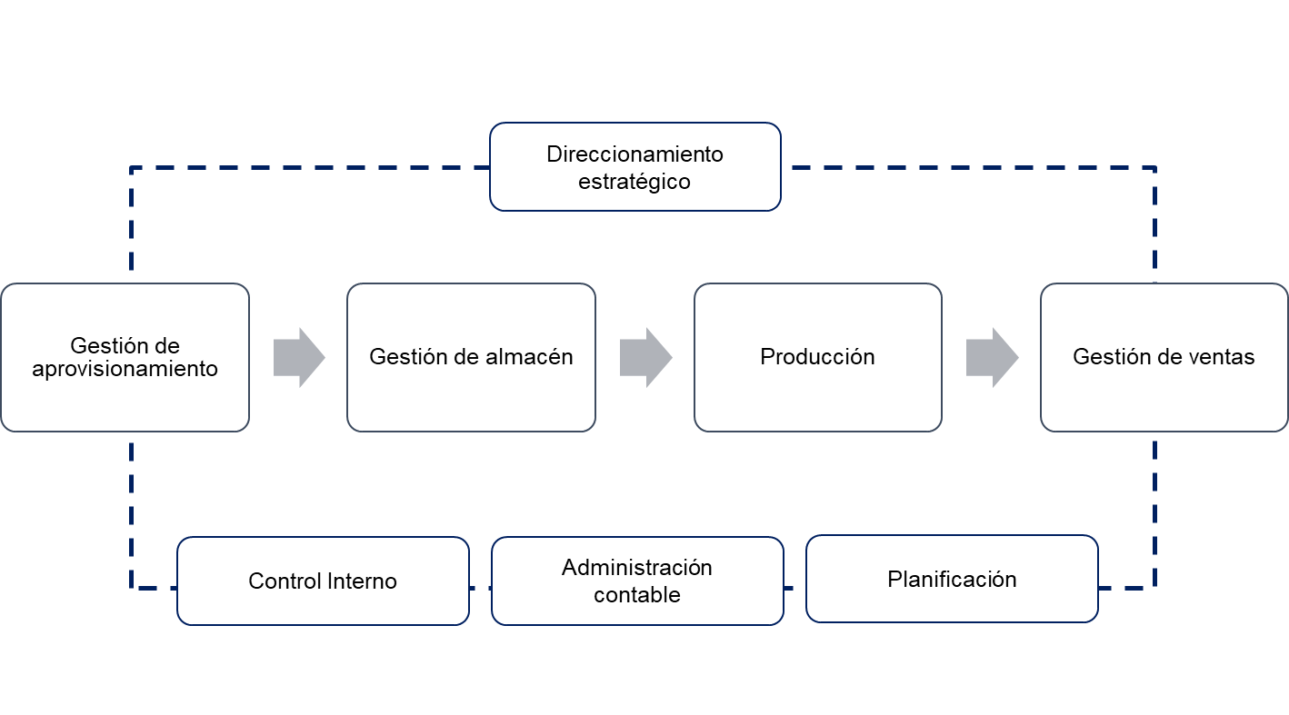
PROPUESTA

Slide 29
PROPUESTA
Guías para la evaluación del control interno

Slide 30
PROPUESTA
Modelos de planillas de control

Slide 31
PROPUESTA
Modelos de planillas de control

Slide 32
PROPUESTA
Modelos de planillas de control

Slide 33
PROPUESTA
Modelos de planillas de control

Slide 34
PROPUESTA
Modelos de planillas de control

Slide 35


